Slide 1

IPCEI CIC – prezentacija
Ljubljana, 18 December 2025
Nena Dokuzov

Slide 2
Izzivi
Največji izzivi, s katerimi se sooča Evropa:
- Nizka stopnja uporabe rešitev, ki temeljijo na umetni inteligenci.
- Omejena razpoložljivost računalniških zmogljivosti umetne inteligence in visokokakovostnih naborov podatkov.
- Visoka razdrobljenost trga na področju računalništva v oblaku v EU in pomanjkanje najsodobnejših tehnologij umetne inteligence in rešitev za računalništvo v oblaku v Evropi.
- Pomanjkanje interoperabilnosti med evropskimi računalniškimi zmogljivostmi.
Nezadostna pripravljenost na prihodnji razvoj umetne inteligence.

Slide 3
Cilj IPCEI - CIC
Cilj IPCEI CIC je uvedba suverene računalniške infrastrukture v Evropi, ki jo zagotavlja arhitektura večjega števila ponudnikov, pri čemer poudarek ni omejen na uvajanje rešitev umetne inteligence.
Za zagotovitev širših gospodarskih koristi bi morali podprti projekti neposredno prispevati k razvoju evropske digitalne verige vrednosti – od izgradnje podatkovnih centrov do zagotavljanja storitev v oblaku.
Pomembna je sposobnost usposabljanja in delovanja rešitev umetne inteligence na lokaciji, kjer se podatki ustvarjajo.
Gre za sistemski pristop federiranega porazdeljenega ekosistema s pametno orkestracijo distribuiranega računalništva in funkcij povezljivosti, ki omogoča varen in zaupen prenos ter obdelavo množičnih podatkov.

Slide 4
Delovna področja (workstreams)
Projekt se osredotoča na dve delovni področji:
1) Uvedba in uporaba infrastrukture:
Uvedba in uporaba skalabilne infrastrukture kot storitve (IaaS), ki je zelo agilna kot mešanica platform računalništva v oblaku in na robu na evropski ravni, da bi zadostila trenutnemu in pričakovanemu prihodnjemu povpraševanju.
Regionalna uporaba infrastrukture kot dela suverenega omrežja na ravni EU. To omrežje bi moralo biti interoperabilno in dostopno, dostop pa bi moral biti odprt in nediskriminatoren ter bi tako omogočal uporabo omrežja vsem upravičenim zainteresiranim potencialnim uporabnikom.
Uvedba najsodobnejših evropskih tehnologij za energetsko učinkovitost v oblaku in umetni inteligenci, ki izpolnjujejo najboljša merila glede inovacij (zlasti glede okoljskega odtisa).
Uvedba konkurenčnih evropskih storitev v oblaku in z uporabo umetne inteligence. Na ta način bi lahko imela celotna industrija EU koristi od najsodobnejše infrastrukture v oblaku in uporabi umetne inteligence ter povezanih čezmejnih storitev.

Slide 5
Delovna področja (workstreams)
2) Združevanje (federiranje) in povezovanje v omrežju suverenih čezmejnih medsebojno povezanih infrastruktur na ravni celotne EU, ki delujejo kot računalniški kontinuum:
Vzpostavitev federiranega porazdeljenega ekosistema infrastruktur na evropski ravni, ki deluje po skupnih pravilih in konvencijah.
Integracija v skupni arhitekturni okvir: Suverena infrastruktura bi morala biti uvedena z uporabo tehnologij IPCEI-CIS (ali enakovrednih tehnologij) za zagotavljanje nemotenega delovanja, npr. za izkoriščanje razvoja in usposabljanja modelov umetne inteligence.
Zagotavljanje interoperabilnosti, ki omogoča več vstopov (od roba do oblaka), z uporabo koncepta kontinuuma za namene analize, obdelave, shranjevanja in ustvarjanja podatkov.
Izdelava načrtov funkcionalne infrastrukture.
Osredotočenost na varne in energetsko učinkovite računalniške tehnologije.
Zagotavljanje večnamenskih zmogljivosti, ki lahko delujejo v kritičnih primerih uporabe, ne le v umetni inteligenci.

Slide 6
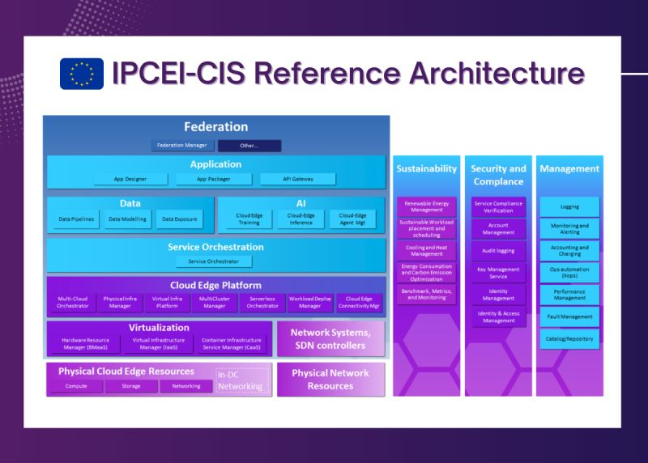

Slide 7
Rok za oddajo izkaza interesa in informativni dan
Javno povabilo je za izkaz interesa in oddajo projektnih predlogov odprto do zaključenega povezovanja v IPCEI CIC. Kljub temu podjetjem predlagamo, da izkažejo interes in oddajo projektni predlog do 16. 1. 2026, saj bodo tako lahko vključena v postopek povezovanja v IPCEI CIC že takoj na začetku tega postopka.
Ministrstvo organizira spletno srečanje oziroma informativni dogodek z namenom predstavitve IPCEI CIC. Srečanje bo potekalo 6. 1. 2026 ob 10. uri, povezava je objavljena na spletni strani, kjer je tudi Javno povabilo za izkaz interesa: https://www.gov.si/zbirke/javne-objave/projekt-skupnega-evropskega-interesa-na-podrocju-racunalniskih-infrastruktur-povabilo-za-izkaz-interesa-ter-k-oddaji-projektnih-predlogov/

Slide 8
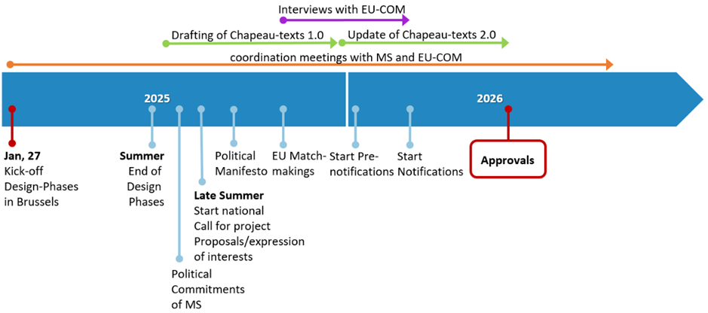
Timeline

Slide 9

Hvala za pozornost
E-mail za vprašanja/posredovanja izkaza interesa
ipcei.mgts@gov.si

